Slide 1
KARBOKSILNE KISELINE (KK)
Organska jedinjenja sa kiseonikom

Slide 2
Opšta formula karboksilnih kiselina O R-C-OH ili (R-COOH) sa napomenom da je jedan atom kiseonika sa C atomom vezan dvostrukom = vezom.
R – predstvalja niz ugljenika za koje su vezani vodonici (ugljovodonični niz)
-COOH – karboksilna grupa– funkcionalna grupa. Ona određuje fizika i hemijska svojstva karboksilnih kiselina.

Slide 3
Davanje naziva karboksilnim kiselinama
Naziv karboksilnih kiselina izvodi se iz ugljovodonika sa istim brojem C atoma + nastavak –ska kiselina
METAN + SKA kiselina = METANSKA kiselina

Slide 4
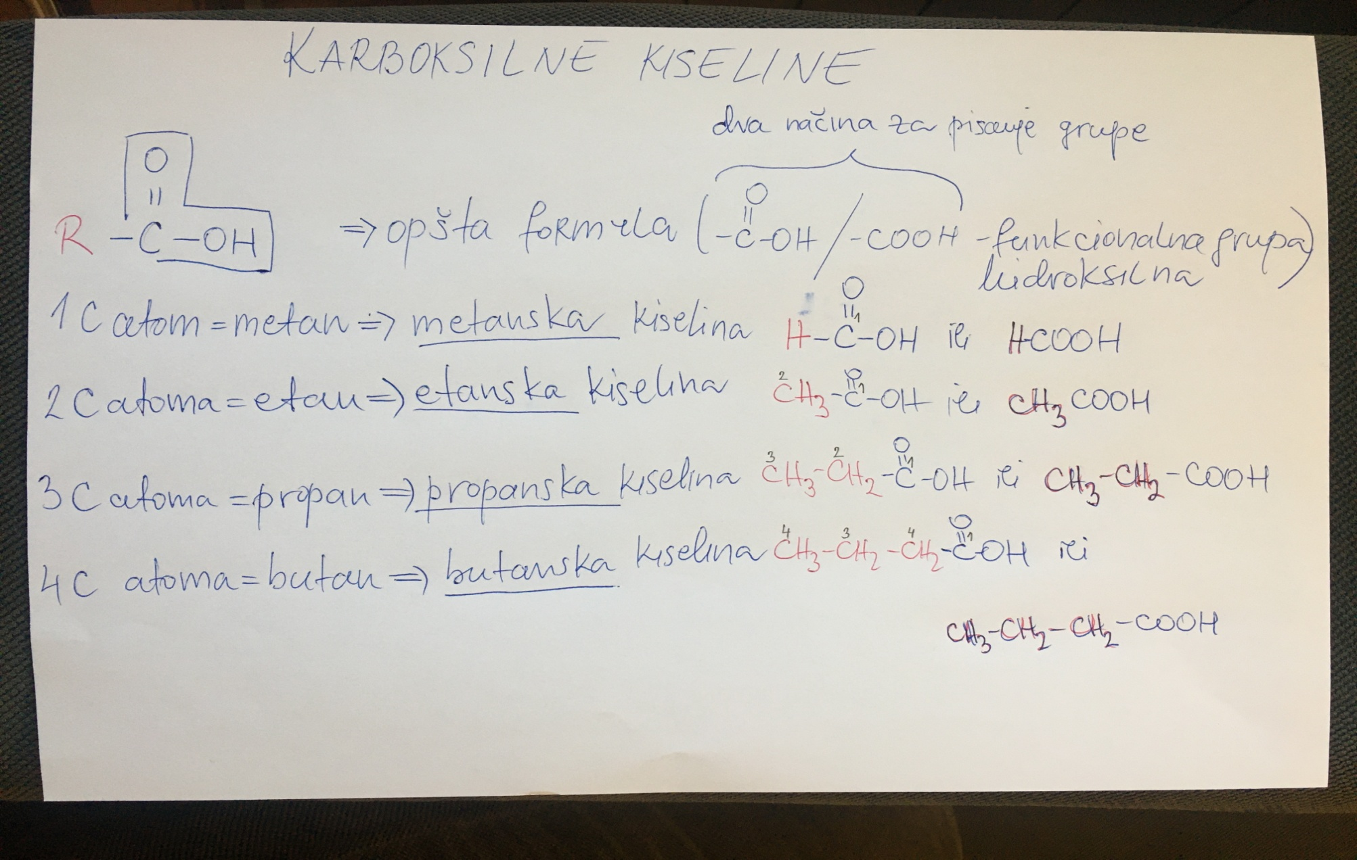

Slide 5
Podela karboksilnih kiselina (udžbenik str. 125)
MONOKARBOKSILNE KISELINE – mono – 1
Sadrže u molekulu 1 karboksilnu grupu
Npr. CH3-COOH etanska kisekina
2. DIKARBOKSILNE KISELINE – di – 2
Sadrže u molekulu 2 karboksilne grupe
Npr. COOH etan-dikiselina
COOH
3. POLIKARBOKSILNE KISELINE – poli – više

Slide 6
Uobičajeni nazivi nekih karboksilnih kiselina
Metanska – mravlja kiselina (luče je mravi, a ima je i u koprivi)
Etanska – sirćetna kiselina, glacijalna ili ledena kiselina. Kada je razblažimo sa vodom dobijamo npr. 5% vodeni rastvor sirćetne kiseline – to je sirće koje koristimo u svakodnevnoj ishrani (npr.začin za salatu)
Butanska – buterna kiselina (nalazi se u maslacu ili buteru)

Slide 7
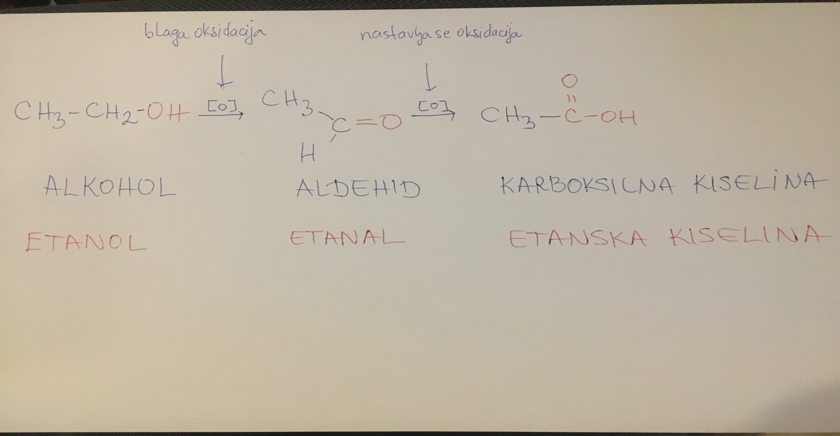
Dobijanje KK Oksidacijom ALKOHOLA preko ALDEHIDA do KARBOKSILNE KISELINE (šema reakcije u nastavku)

Slide 8
Fizička svojstva KK
Niže KK (sa manjim brojem C atoma) se rastvaraju u vodi – razlog je postojanje izrazito polarne karboksine grupe (vodonik i kiseonik) i zbog postojanja kratkom ugljovodoničnog niza (slično kao i alkoholi)
Što je ugljovodoničnu niz duži, preovlađuje njegova nepolarnost nad polarnosti grupe i menja se i rastvorljivost.
Tečnog ili čvrstog agregatnost stanja su
Različitog mirisa

Slide 9
Hemijska svojstva karboksilnih kiselina (udžbenika str.127-128)
Reakcija sa izrazitim metalima – kk + metali reagiju kao i neorganske kiseline sa metalima, dajući so i vodonik.
2CH3COOH + Mg H2 + Mg(CH3COO)2
magnezijum-etanoat (so)
Disocijacija – kk u vodi disosuju kao i neorganske kiseline dajući H⁺
RCOOH H2O H⁺ + RCOO⁻ - karboksilatni anjon
Reakcija neutralizacije – kao i neorganske kiselike i KK sa bazom daju so i vodu
CH3COOH + NaOH H2O + CH3COONa (so)

Slide 10
Više masne kiseline
KK sa većim brojem C atoma
Masne kiseline – jer ulaze u sastav masti u ulja
Glavni predstavnici – palmitinska (u palminom ulju), stearinska i oleinska kiselina (u maslinovom ulju..setite se kako se kaže ulje na engleskom..)

